Slide 1
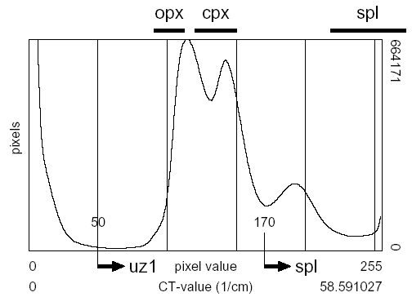
岩石中の鉱物粒子の形状解析 幌満岩体の symplectite、uz1（0.3 mm 径） ３種類の構成鉱物（two-pyroxines and spinel）： opx（Mg）、cpx（Ca）、spl（Cr と Fe を含む）

Slide 2
クラスタ・ラベリングと楕円体近似

Slide 3
２点相関係数、2CC(d)
物体像を表す２値画像
の上で値１の画素から
距離 d だけ離れた画素
の値が１である確率。
２値画像から計算可能。
2CC マップ上の高相関領域 → 物体像の平均的な形状と配列

